Slide 1
Figures_Alberts

Slide 2
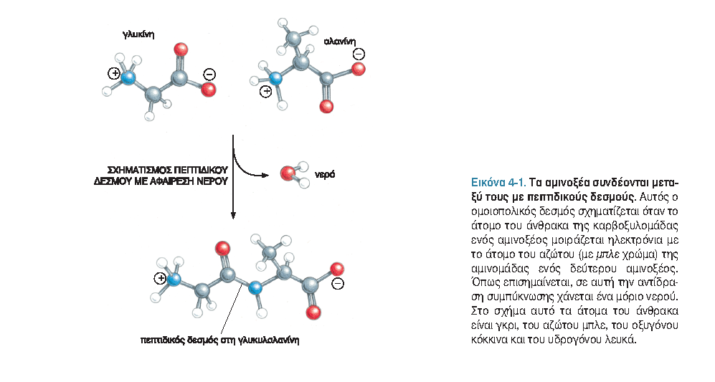
ΠΕΠΤΙΔΙΚΟΣ ΔΕΣΜΟΣ

Slide 3
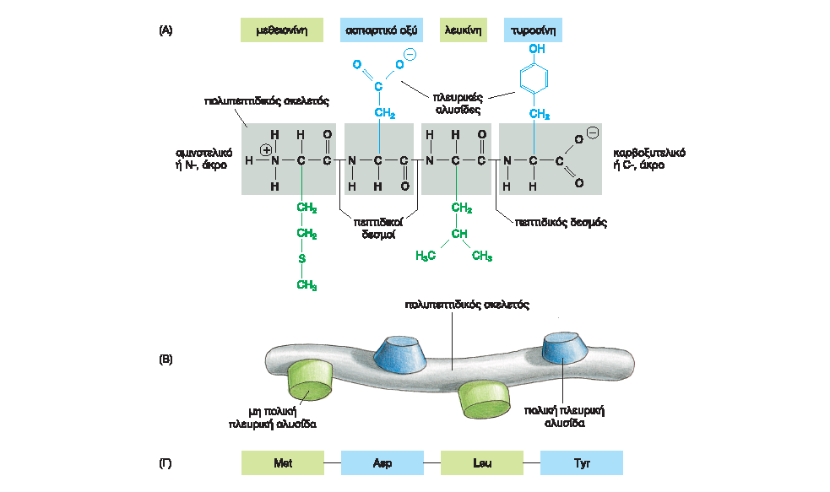
ΠΟΛΥΠΕΠΤΙΔΙΚΗ ΑΛΥΣΙΔΑ

Slide 4
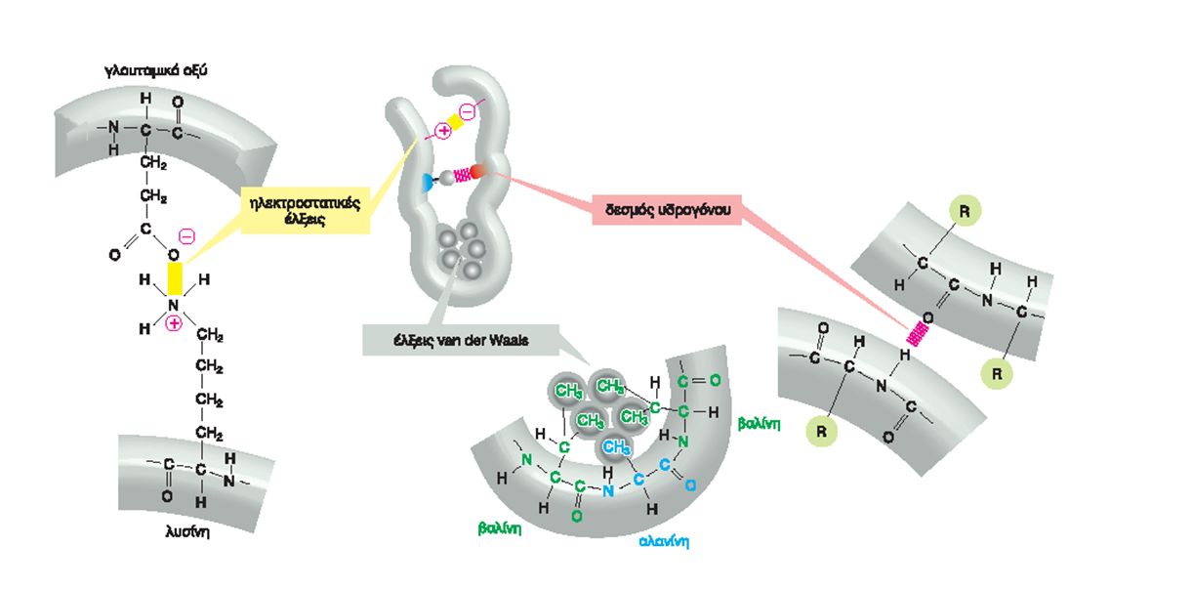
ΜΗ ΟΜΟΙΟΠΟΛΙΚΟΙ ΔΕΣΜΟΙ ΣΥΜΒΑΛΛΟΥΝ ΣΤΗΝ ΠΤΥΧΩΣΗ ΤΩΝ ΠΡΩΤΕΪΝΩΝ

Slide 5
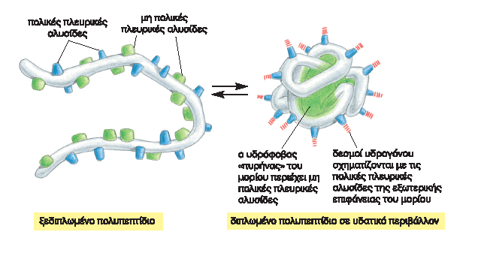
ΟΙ ΥΔΡΟΦΟΒΕΣ ΔΥΝΑΜΕΙΣ ΣΤΗΝ ΠΤΥΧΩΣΗ ΤΩΝ ΠΡΩΤΕΪΝΩΝ

Slide 6
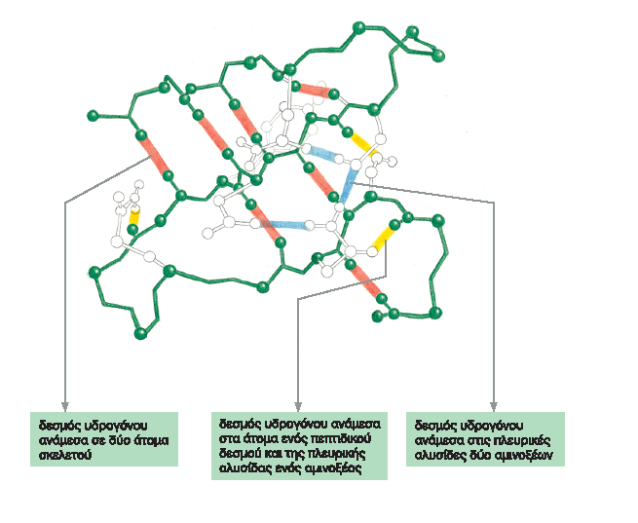
ΟΙ ΔΕΣΜΟΙ ΥΔΡΟΓΟΝΟΥ ΣΤΗΝ ΠΤΥΧΩΣΗ ΤΩΝ ΠΡΩΤΕΪΝΩΝ

Slide 7
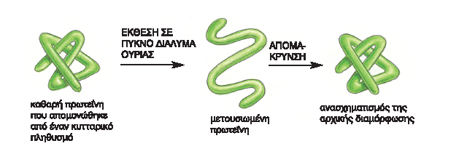
ΕΠΑΝΑΔΙΑΤΑΞΗ ΜΕΤΟΥΣΙΩΜΕΝΩΝ ΠΡΩΤΕΪΝΩΝ

Slide 8
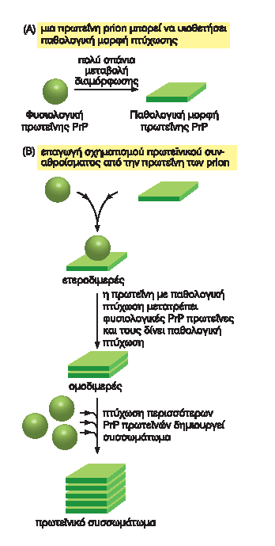
ΝΟΣΗΜΑΤΑ PRIONS

Slide 9
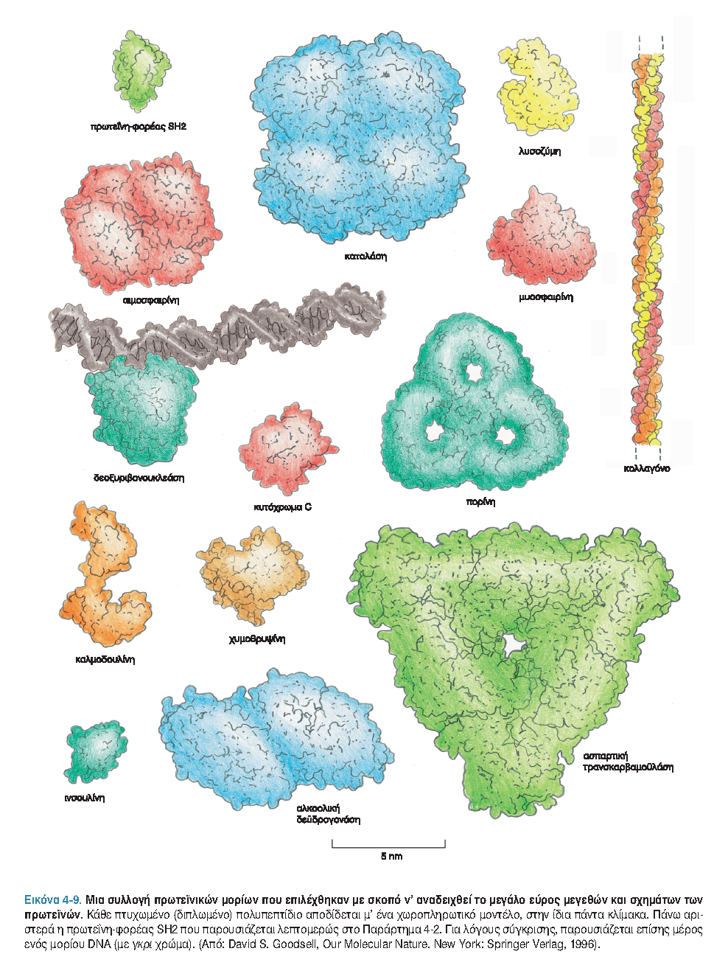

Slide 10
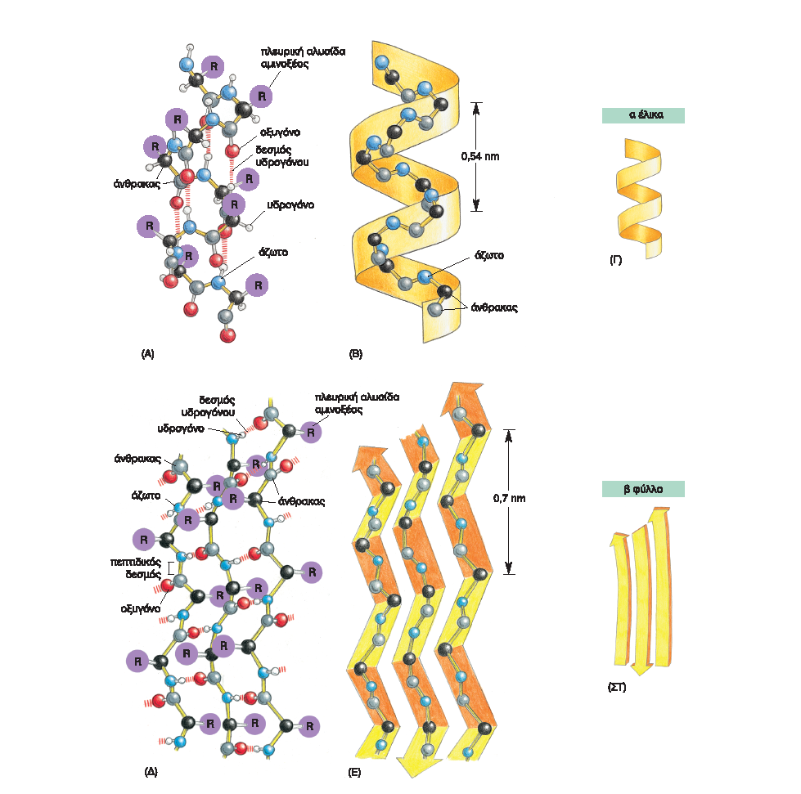

Slide 11
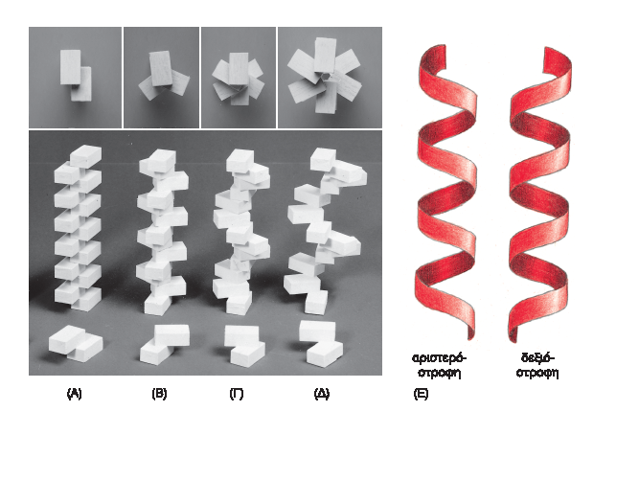
ΙΔΙΟΤΗΤΕΣ α ΕΛΙΚΑΣ

Slide 12
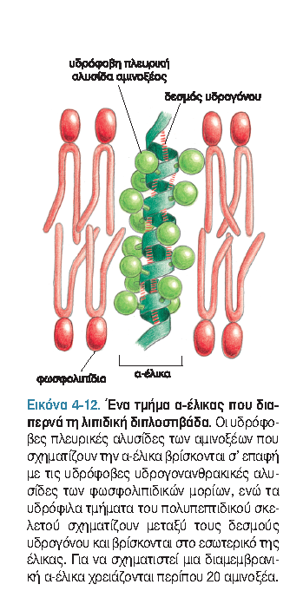
α ΕΛΙΚΑ ΚΑΙ ΛΙΠΙΔΙΚΗ ΔΙΠΛΟΣΤΟΙΒΑΔΑ

Slide 13
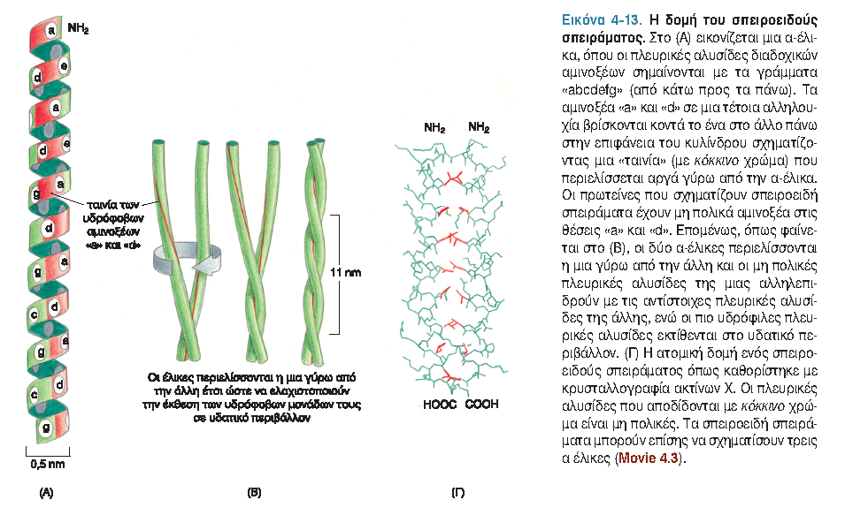
Η ΔΟΜΗ ΤΟΥ ΣΠΕΙΡΟΥΕΙΔΟΥΣ ΣΠΕΙΡΑΜΑΤΟΣ

Slide 14
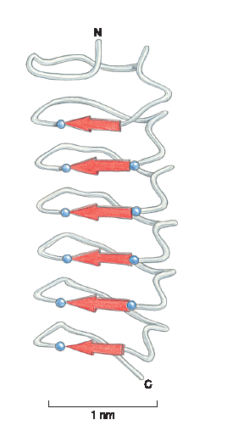
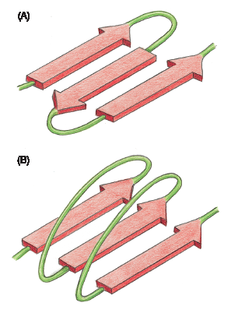
β ΠΤΥΧΩΤΑ ΦΥΛΛΑ

Slide 15
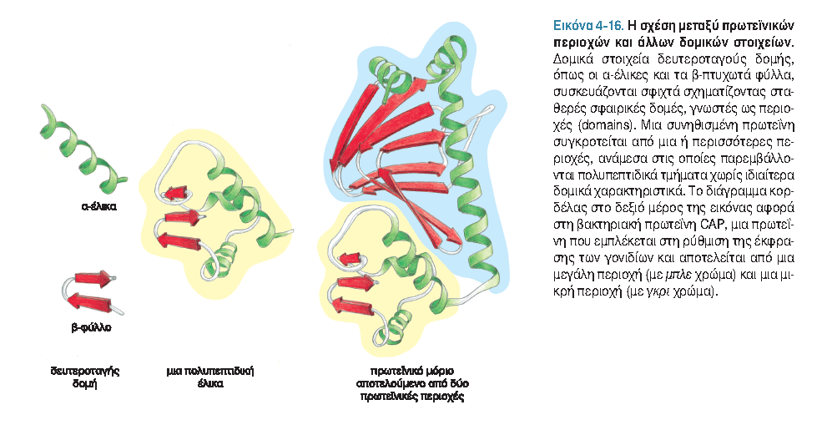
Η ΣΧΕΣΗ ΜΕΤΑΞΥ ΠΡΩΤΕΪΝΙΚΩΝ ΠΕΡΙΟΧΩΝ ΚΑΙ ΑΛΛΩΝ ΔΟΜΙΚΩΝ ΣΤΟΙΧΕΙΩΝ

Slide 16
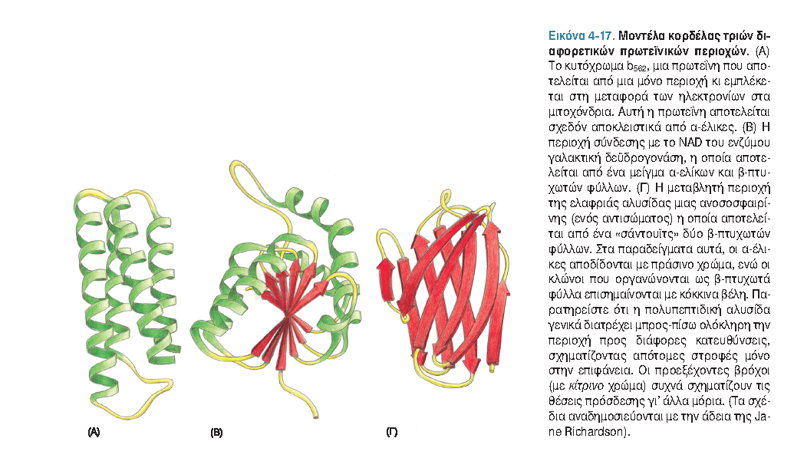
ΜΟΝΤΕΛΑ ΚΟΡΔΕΛΑΣ

Slide 17
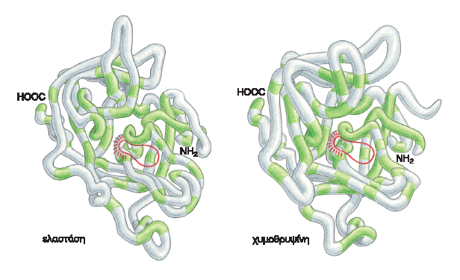
ΠΡΩΤΕΟΛΥΤΙΚΑ ΕΝΖΥΜΑ

Slide 18
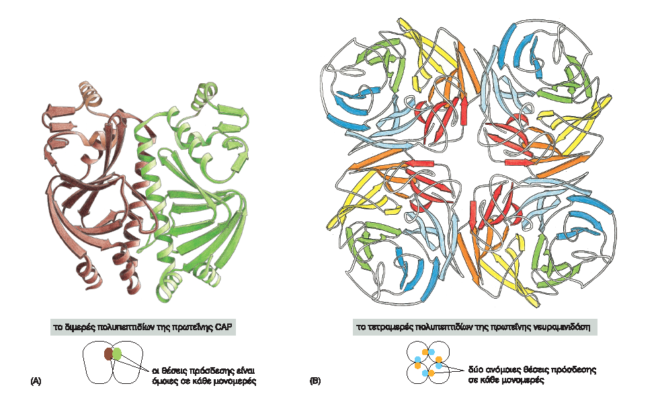
ΠΟΛΛΕΣ ΠΡΩΤΕΪΝΕΣ ΠΕΡΙΕΧΟΥΝ ΠΟΛΛΑΠΛΑ ΑΝΤΙΓΡΑΦΑ ΜΙΑΣ ΠΡΩΤΕΪΝΙΚΗΣ ΥΠΟΜΟΝΑΔΑΣ

Slide 19
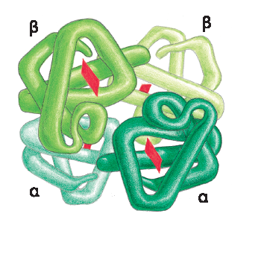
ΣΥΜΜΕΤΡΙΚΕΣ ΥΠΟΜΟΝΑΔΕΣ ΣΥΓΚΡΟΤΟΥΝΤΑΙ ΓΙΑ ΤΗ ΣΥΝΘΕΣΗ ΜΙΑΣ ΠΡΩΤΕΪΝΗΣ

Slide 20
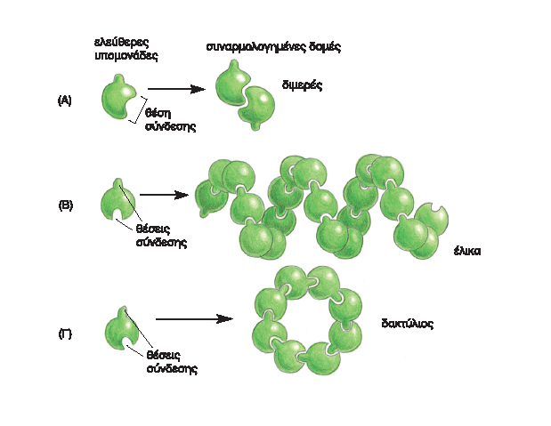
ΠΡΩΤΕΪΝΙΚΑ ΣΥΜΠΛΟΚΑ

Slide 21
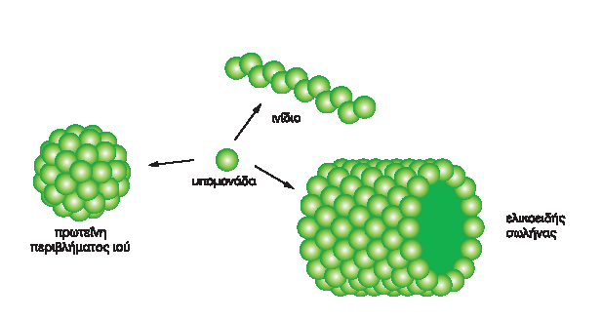
ΠΡΩΤΕΪΝΙΚΕΣ ΥΠΟΜΟΝΑΔΕΣ ΟΡΓΑΝΩΝΟΝΤΑΙ ΓΙΑ ΤΗ ΔΗΜΙΟΥΡΓΙΑ ΙΝΙΔΙΟΥ, ΣΩΛΗΝΑ Η ΣΦΑΙΡΙΚΟΥ ΚΕΛΥΦΟΥΣ

Slide 22
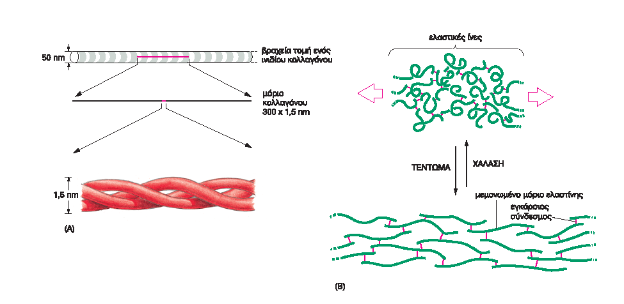
ΚΟΛΛΑΓΟΝΟ ΚΑΙ ΕΛΑΣΤΙΝΗ

Slide 23
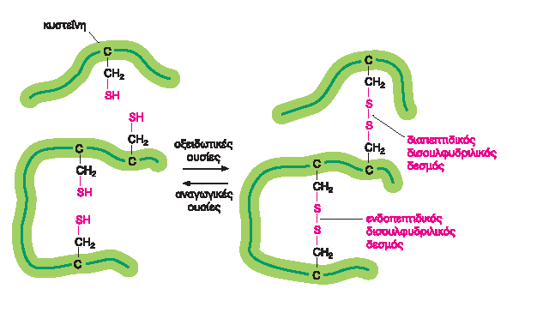
ΔΙΣΟΥΛΦΙΔΡΙΛΙΚΟΙ ΔΕΣΜΟΙ

Slide 24
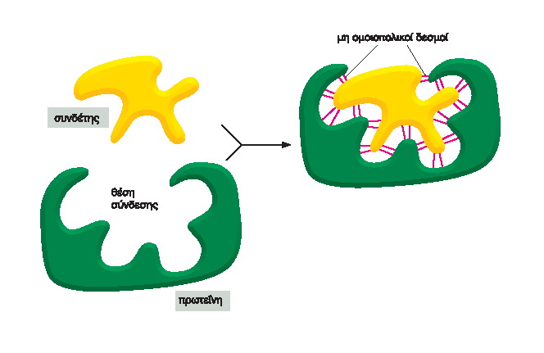
ΣΥΝΔΕΣΗ ΠΡΩΤΕΪΝΗΣ ΜΕ ΑΛΛΑ ΜΟΡΙΑ

Slide 25
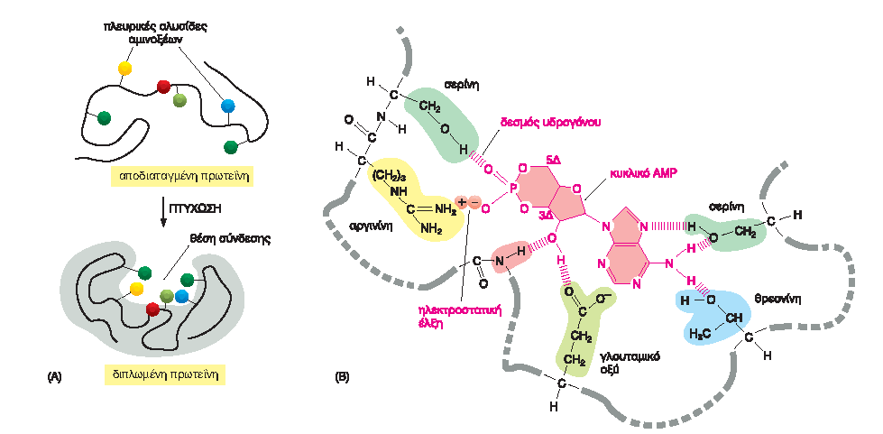
Η ΘΕΣΗ ΠΡΟΣΔΕΣΗΣ ΜΙΑΣ ΠΡΩΤΕΪΝΗΣ

Slide 26
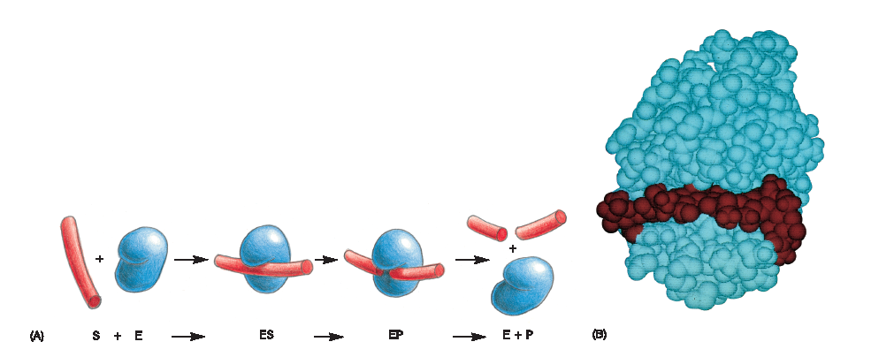
Η ΛΥΣΟΖΥΜΗ

Slide 27
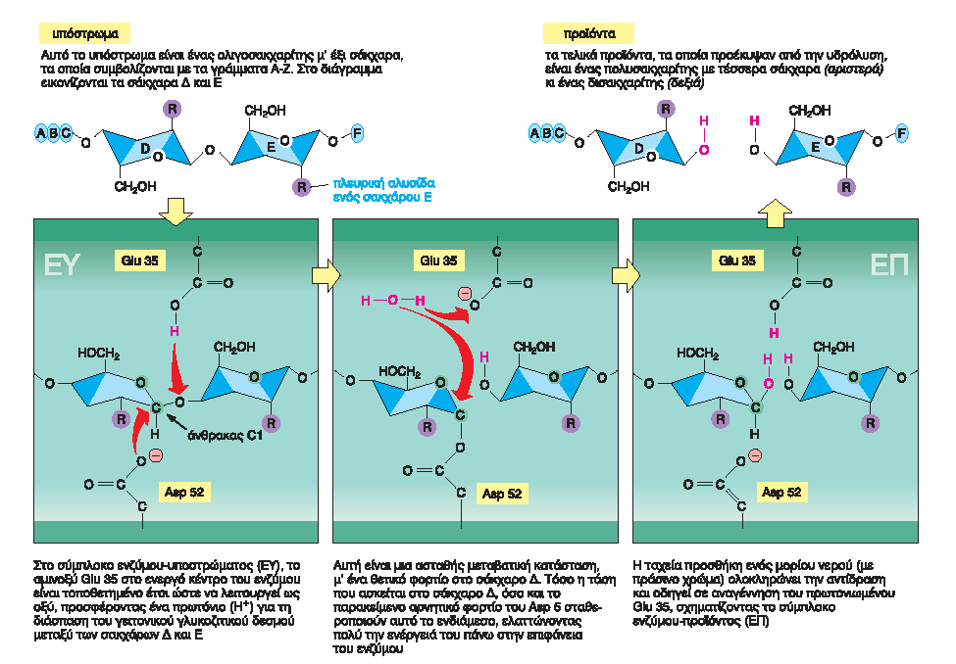
ΤΑ ΣΥΜΒΑΝΤΑ ΣΤΟ ΕΝΕΡΓΟ ΚΕΝΤΡΟ ΤΗΣ ΛΥΣΟΖΥΜΗΣ

Slide 28
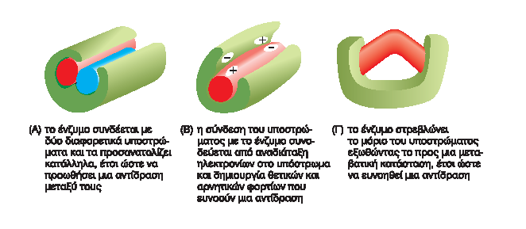
ΕΝΖΥΜΙΚΗ ΚΑΤΑΛΥΣΗ

Slide 29
ΡΕΤΙΝΑΛΗ ΚΑΙ ΑΙΜΗ

